Slide 1


ERD
תרגול מס' 6
הנדסת תוכנה
סמסטר א תש"פ
ספיר אסרף

Slide 2
שלבי הנדסת תוכנה
V
יזום
בחירת מתודולוגיית פיתוח
דרישות
ניתוח
תכנון
מימוש
בדיקות
תחזוקה
V
V
V

Slide 3
ERD
ERD - Entity Relationship Diagram
המודל מורכב מישויות ומהקשרים ביניהן.
כל ישות מייצגת אובייקט אותו מעוניינים לייצג במסד הנתונים.
לישויות יש תכונות בהתאם לאובייקט אותו הן מייצגות, וקשרים בין ישויות לעצמן או לישויות אחרות.

Slide 4
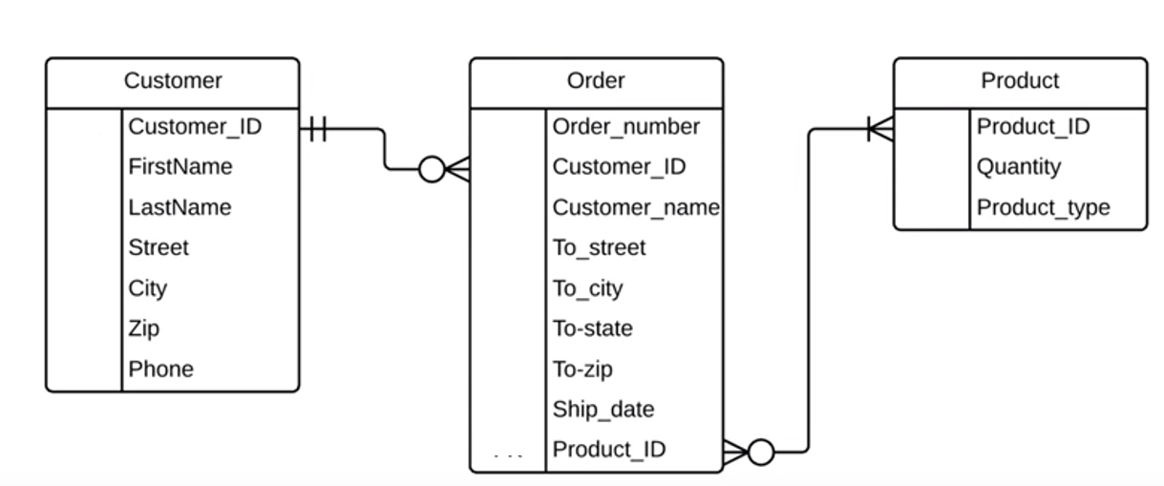
Entity + Attribute

Slide 5
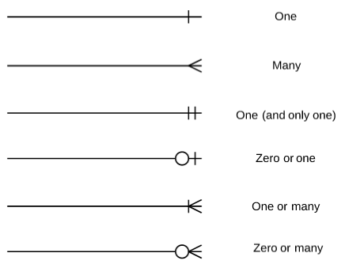
ERD - Connection

Slide 6
ERD Example
הזמנה מכילה 1 מוצר מוזמן ב0
או אינסוף מוצרים או באינסוף הזמנות
כל לקוח מבצע 0 להזמנה יש לקוח יחיד או אינסוף הזמנות

Slide 7
PK – Primary key
מפתח ראשי - שדה אחד או יותר, שבעזרתן ניתן לזהות את הרשומה באופן חד-חד-ערכי.
כללים:
ייחודי
לא NULL
לא משתנה
PK
PK
PK

Slide 8
FK – Foregin key
מפתח זר - שדה בטבלה אשר ערכיו האפשריים נשאבים משדה מקביל בטבלה אחרת אשר בה משמש השדה כמפתח ראשי.
כללים:
לא ייחודי
לא NULL
לא משתנה
* על ידי שימוש במפתח זר מגדירים ולמעשה יוצרים את הקשרים בין הטבלאות השונות
PK
PK
PK
FK
FK

Slide 9
נרמול
נרמול נתונים – הפיכת טבלאות הבנויות בצורה לא תקינה – לצורה תקינה.
מטרות:
לאחסן את המידע באופן אמין, יעיל וחסכוני (מניעת כפילויות)
למנוע תופעות לא רצויות בבסיס הנתונים

Slide 10
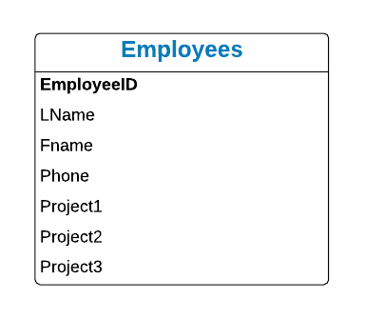
נרמול 1NF -
1NF– קיים יחס חד ערכי בין נתון לשדה ולכל ערך תפקיד ייחודי. מניעת יצירת אוסף של שדות בטבלה.
בעיתיות:
יתכן ולעובד יש יותר / פחות מ3 פרויקטים (בעיית מקום)

Slide 11
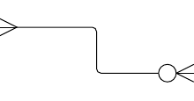
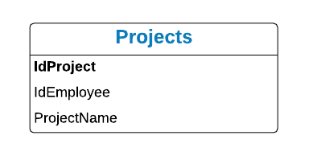
נרמול 1NF -
X
|
פתרון: יצירת ישות נפרדת – פרויקט, וקישור בין עובדים לפרויקטים

Slide 12
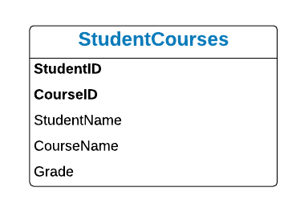
נרמולNF - 2
2NF– כל שדה שאינו חלק מהמפתח חייב להיות תלוי באופן מלא בכל שדה המפתח.
בעיתיות:
שם סטודנט ושם קורס לא תלויים במלוא המפתח ולכן אינם צריכים להיות בטבלה

Slide 13
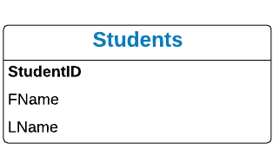
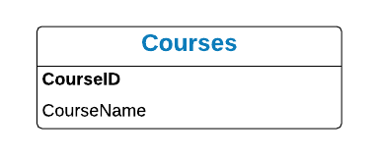
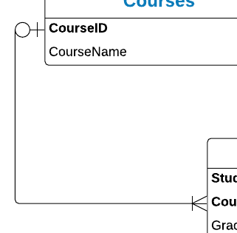
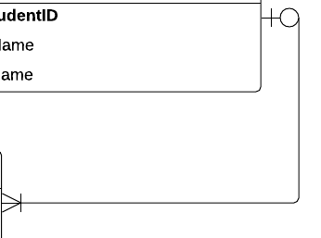
נרמולNF - 2
X
פתרון: יצירת ישויות נפרדות – קורסים וסטודנטים, וקישור לטבלה

Slide 14
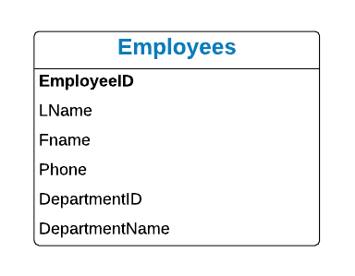
נרמולNF - 3
3NF– כל שדה שאינו שדה מפתח (או חלק ממפתח), אסור שיהיה תלוי בשדה אחר שאינו שדה מפתח.
בעיתיות:
השדה שם מחלקה – לא תלוי אך ורק במפתח, הוא תלוי גם במספר המחלקה

Slide 15
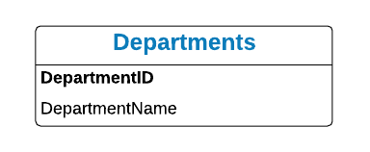
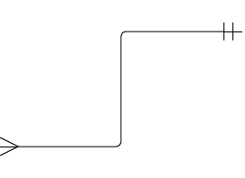
נרמולNF - 3
X
פתרון: לפצל את הטבלה לטבלת עובדים וטבלת מחלקות

Slide 16
שאלת מבחן
שאלה 6 (16 נק')
לקראת הקדם אירוויזיון נדרש לבצע רישום של אמנים והרכבים.
אומן יכול להיות סולן או/ו נגן.
אומן יכול לנגן על כלי נגינה אחד או יותר.
כל אומן יכול להיות חלק מהרכב אחד או יותר ולמלא בו תפקידים שונים.
תהליך הרישום מתבצע באופן הבא:
תחילה כל אומן נרשם למערכת ומזין את שמו, ת"ז שלו את מספר הטלפון שלו , ואת יכולותיו השונות (סולן , נגן גיטרה, נגן בס וכו').
לאחר שכל האמנים מוזנים במערכת ניתן לבצע רישום של הרכב ולהזין את סוג הז'אנר שלו, את האמנים המופיעים ובאלו תפקידים וכן תאריך הצטרפות של האומן להרכב.
עליכם לשרטט תרשים ERD (ישויות, תכונות וקשרים) מנורמל עד רמה NF3המתאים עבור מערכת הרישום המתוארת לעיל.

Slide 17
שאלת מבחן
שאלה 6 (16 נק')
לקראת הקדם אירוויזיון נדרש לבצע רישום של אמנים והרכבים.
אומן יכול להיות סולן או/ו נגן.
אומן יכול לנגן על כלי נגינה אחד או יותר.
כל אומן יכול להיות חלק מהרכב אחד או יותר ולמלא בו תפקידים שונים.
תהליך הרישום מתבצע באופן הבא:
תחילה כל אומן נרשם למערכת ומזין את שמו, ת"ז שלו את מספר הטלפון שלו , ואת יכולותיו השונות (סולן , נגן גיטרה, נגן בס וכו').
לאחר שכל האמנים מוזנים במערכת ניתן לבצע רישום של הרכב ולהזין את סוג הז'אנר שלו, את האמנים המופיעים ובאלו תפקידים וכן תאריך הצטרפות של האומן להרכב.
עליכם לשרטט תרשים ERD (ישויות, תכונות וקשרים) מנורמל עד רמה NF3המתאים עבור מערכת הרישום המתוארת לעיל.

Slide 18
פתרון

Slide 19
מטלה 3 - שלב הניתוח
עד לתאריך 26.12 – הגשת שלב התכנון במודל (ראש צוות)
עליכם למדל את הדרישות ע"י כל המודלים השונים
יש להגיש את הדיאגרמות במודל - כתובות בתוכנת מחשב (Visio) או כתובות בכתב יד ברור בלבד (מטלה לא ברורה – לא תיבדק)
פירוט המטלה:
Use case diagram – יש לכלול במודל שלכם לפחות 3 תהליכים משמעותיים במערכת המעורבים בהם לפחות 2 שחקנים.
Class diagram – מודל מחלקות מלא של המערכת שלכם- כולל פירוט תכונות ופירוט מתודות שיש בכל מחלקה.
Object diagram – מודל חלקי מתוך ה-class diagram.
Activity diagram – מודל של לפחות אחד התהליכים המשמעותיים שיש במערכת.
Sequence diagram – מודל של לפחות אחד התהליכים המשמעותיים שיש במערכת (תהליך אחר ממה שמידלתם ב-activity diagram).
State machine diagram – מודל של לפחות אחד האובייקטים המשתנים במערכת.
ERD – מודל הנתונים המלא (יש לשים לב שהדיאגרמה תהיה מנורמלת ברמה של NF3)
שימו לב, תבדק גם רמת הפירוט והדיוק של כל דיאגרמה ולא רק שקיימות כל הדיאגרמות.
בהצלחה!

